Slide 1

盘点流程及注意事项

Slide 2
一、未导入MES的盘点操作

Slide 3
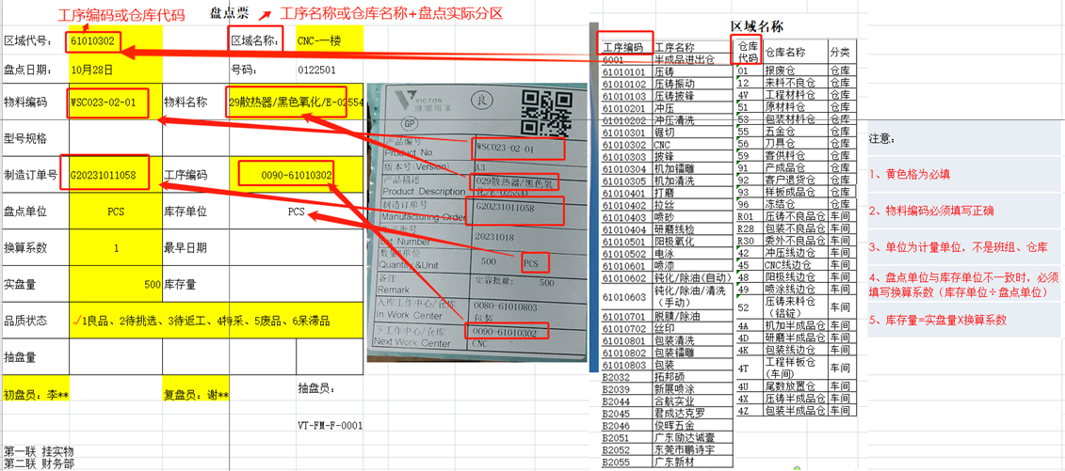
一、未导入MES的盘点操作
①按财务的盘点要求和说明处理

Slide 4
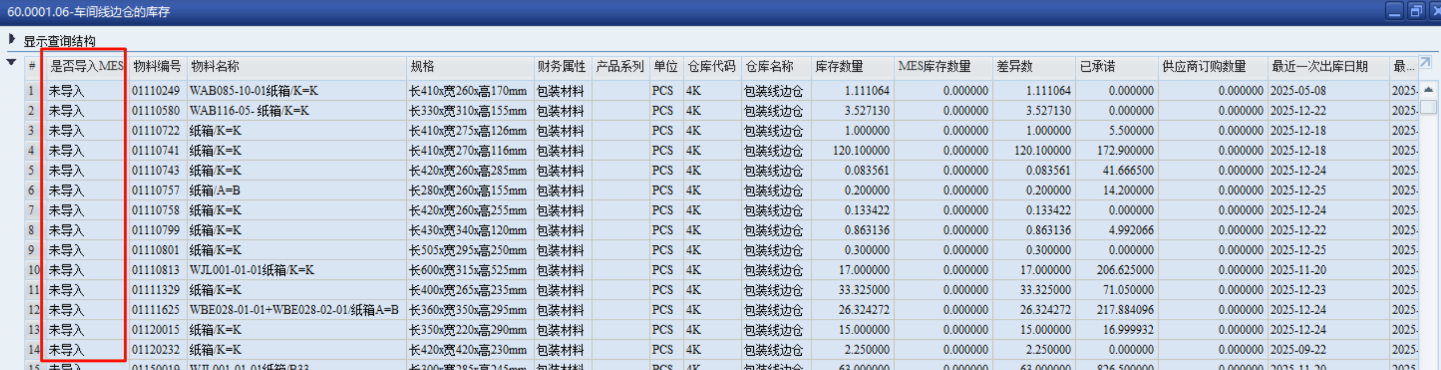
一、未导入MES的盘点操作
② 60.0001.09 生产报工汇总表--查看工段存货量 ---查在制品的报表。单独有一列区分工单是否导入MES报工
③ 60.0001.06-车间线边仓的库存 ---查线边库存的报表。单独有一列区分物料是否导入MES

Slide 5
二、已导入MES的盘点操作

Slide 6
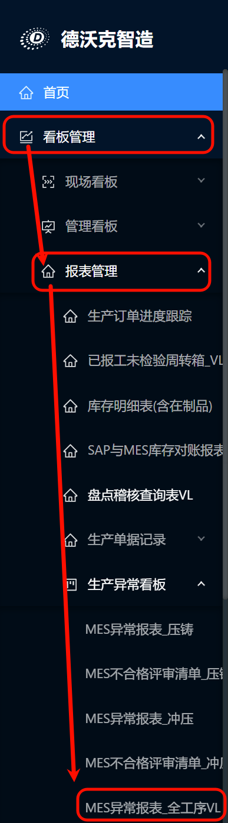
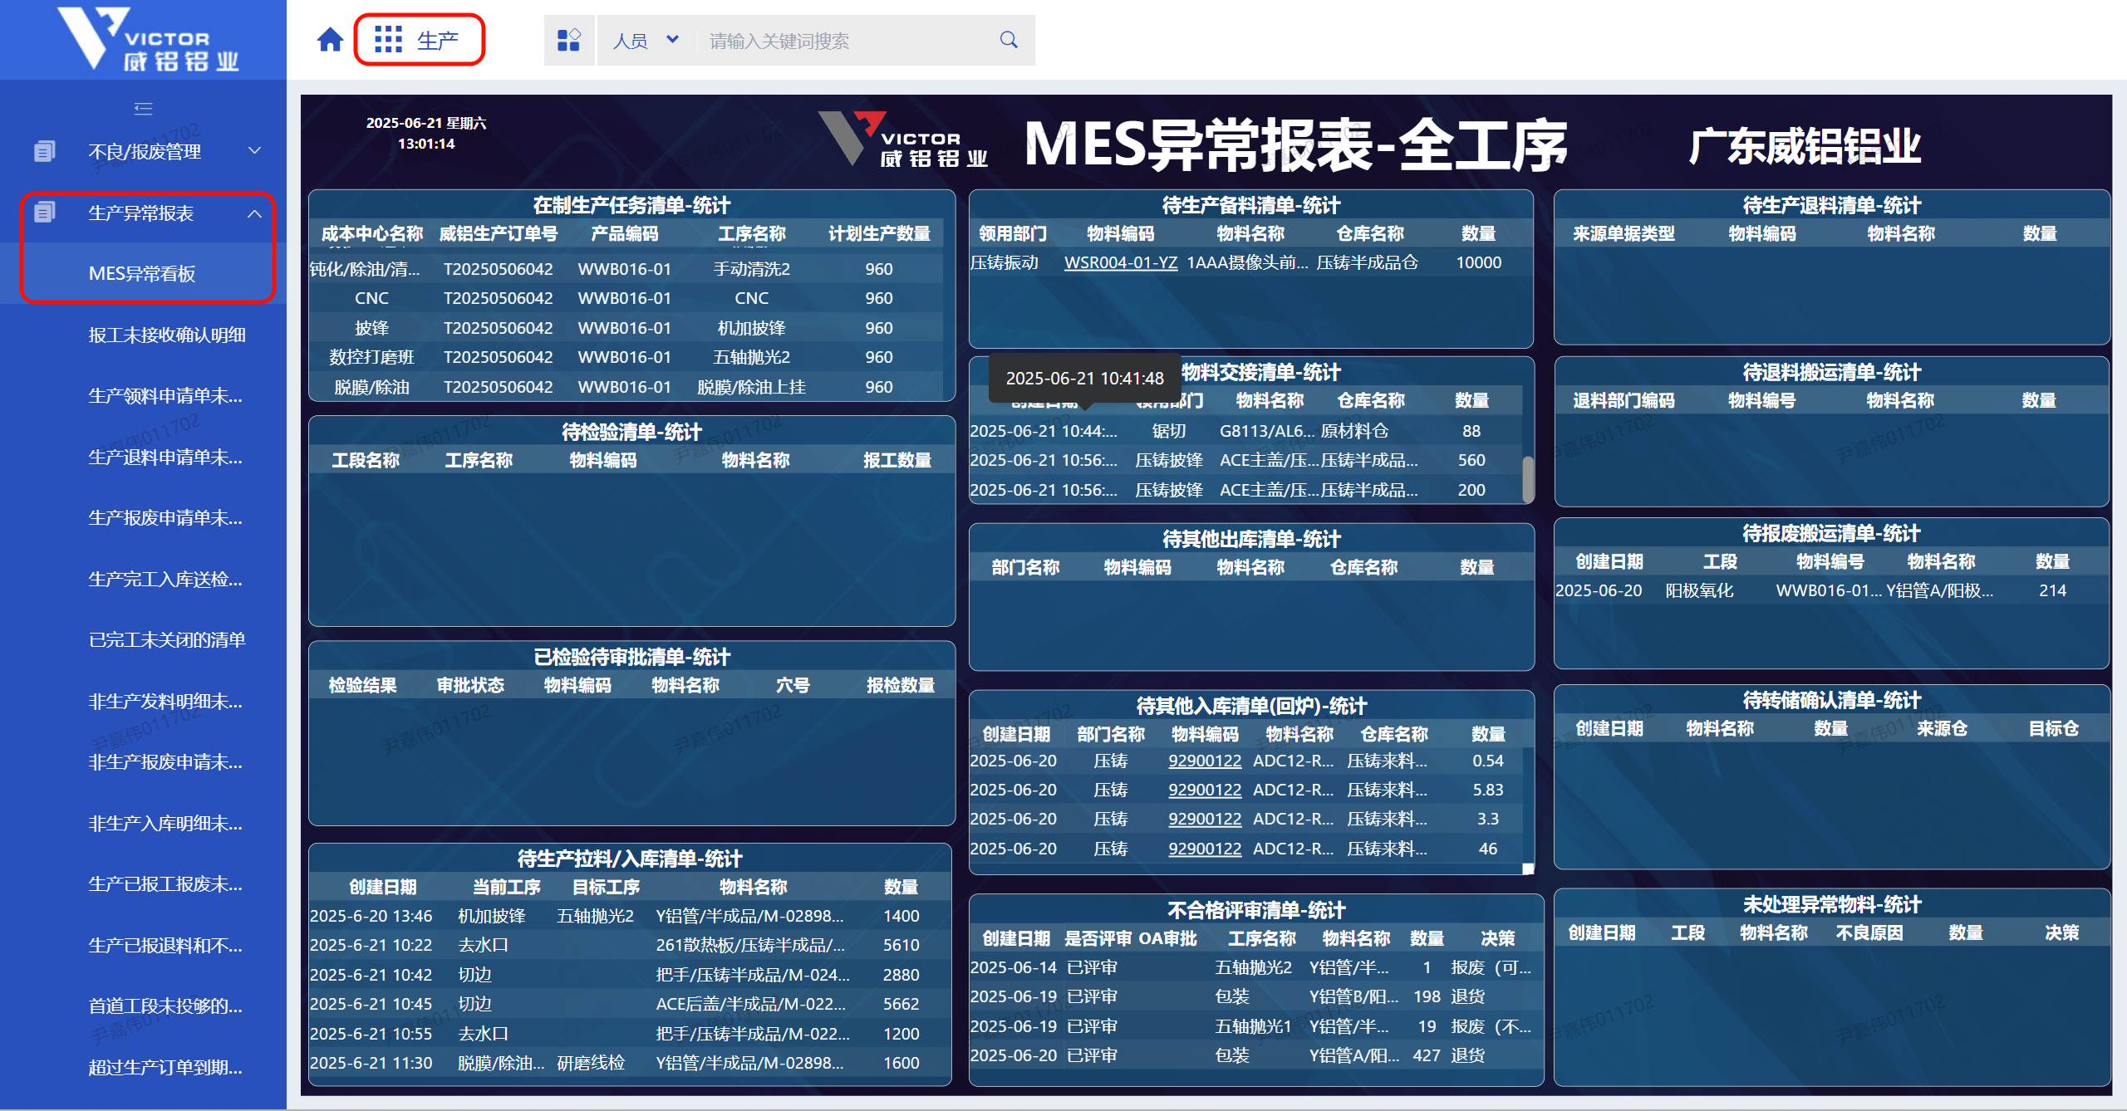
1. 盘点前准备
①盘点前要完成MES的待处理的单据/任务，进入MES/OA查看【MES异常报表】

Slide 7
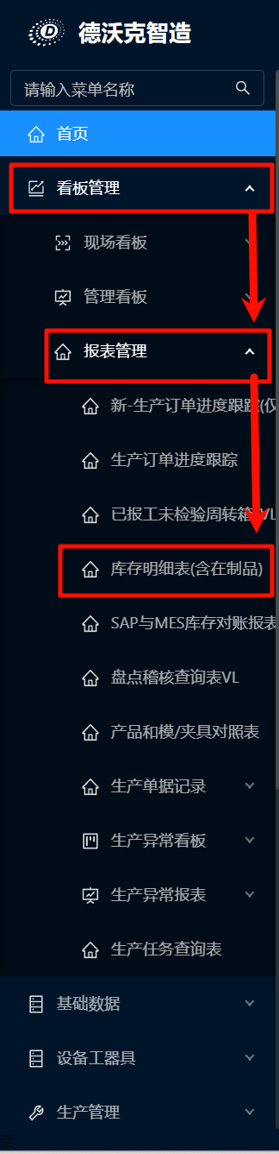
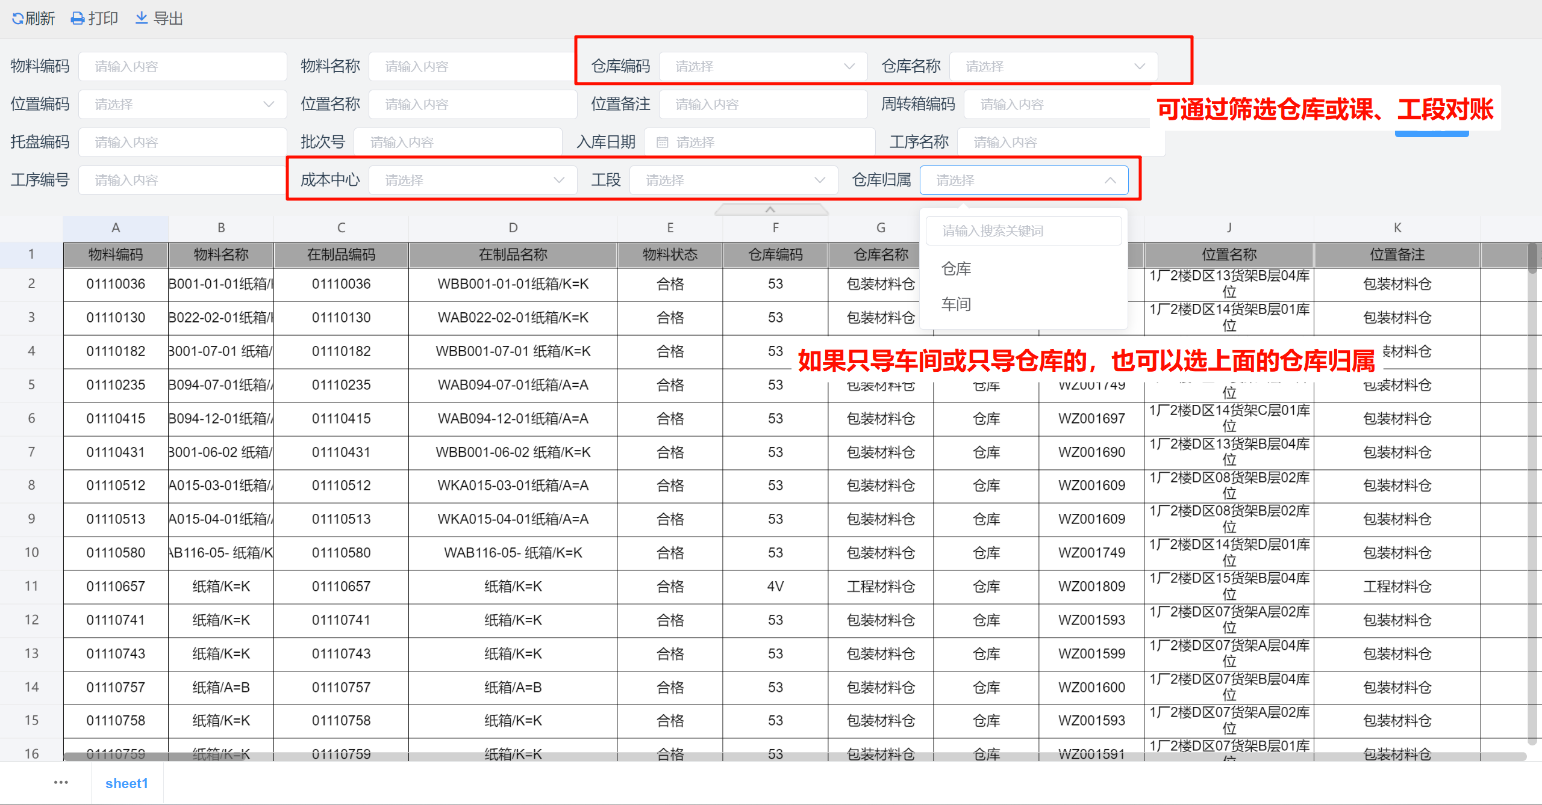
1. 盘点前准备
②进入MES系统，查询 《库存明细报表(含在制品)》核对实际库存

Slide 8
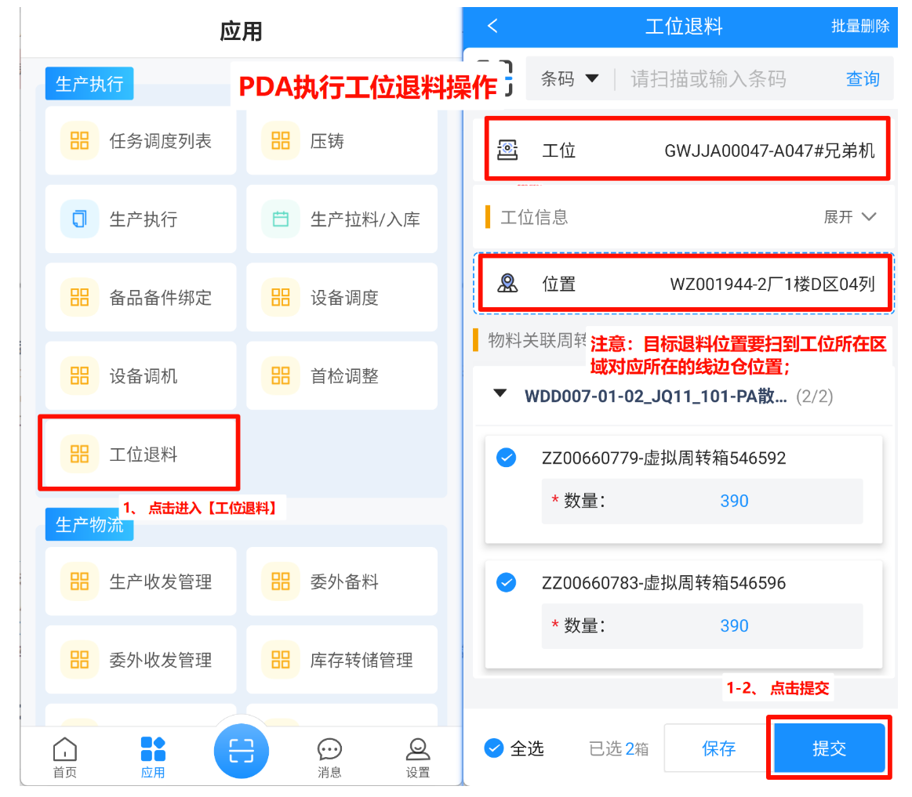
1. 盘点前准备
③工位退料
a. 打开PDA，点击进入【工位退料】功能；
b. 扫描待退料的工位和退料目标位置，注意：目标退料位置要扫到工位所在区域对应所在的线边仓位置；
c. 最后点击提交，完成PDA工位退料操作。

Slide 9
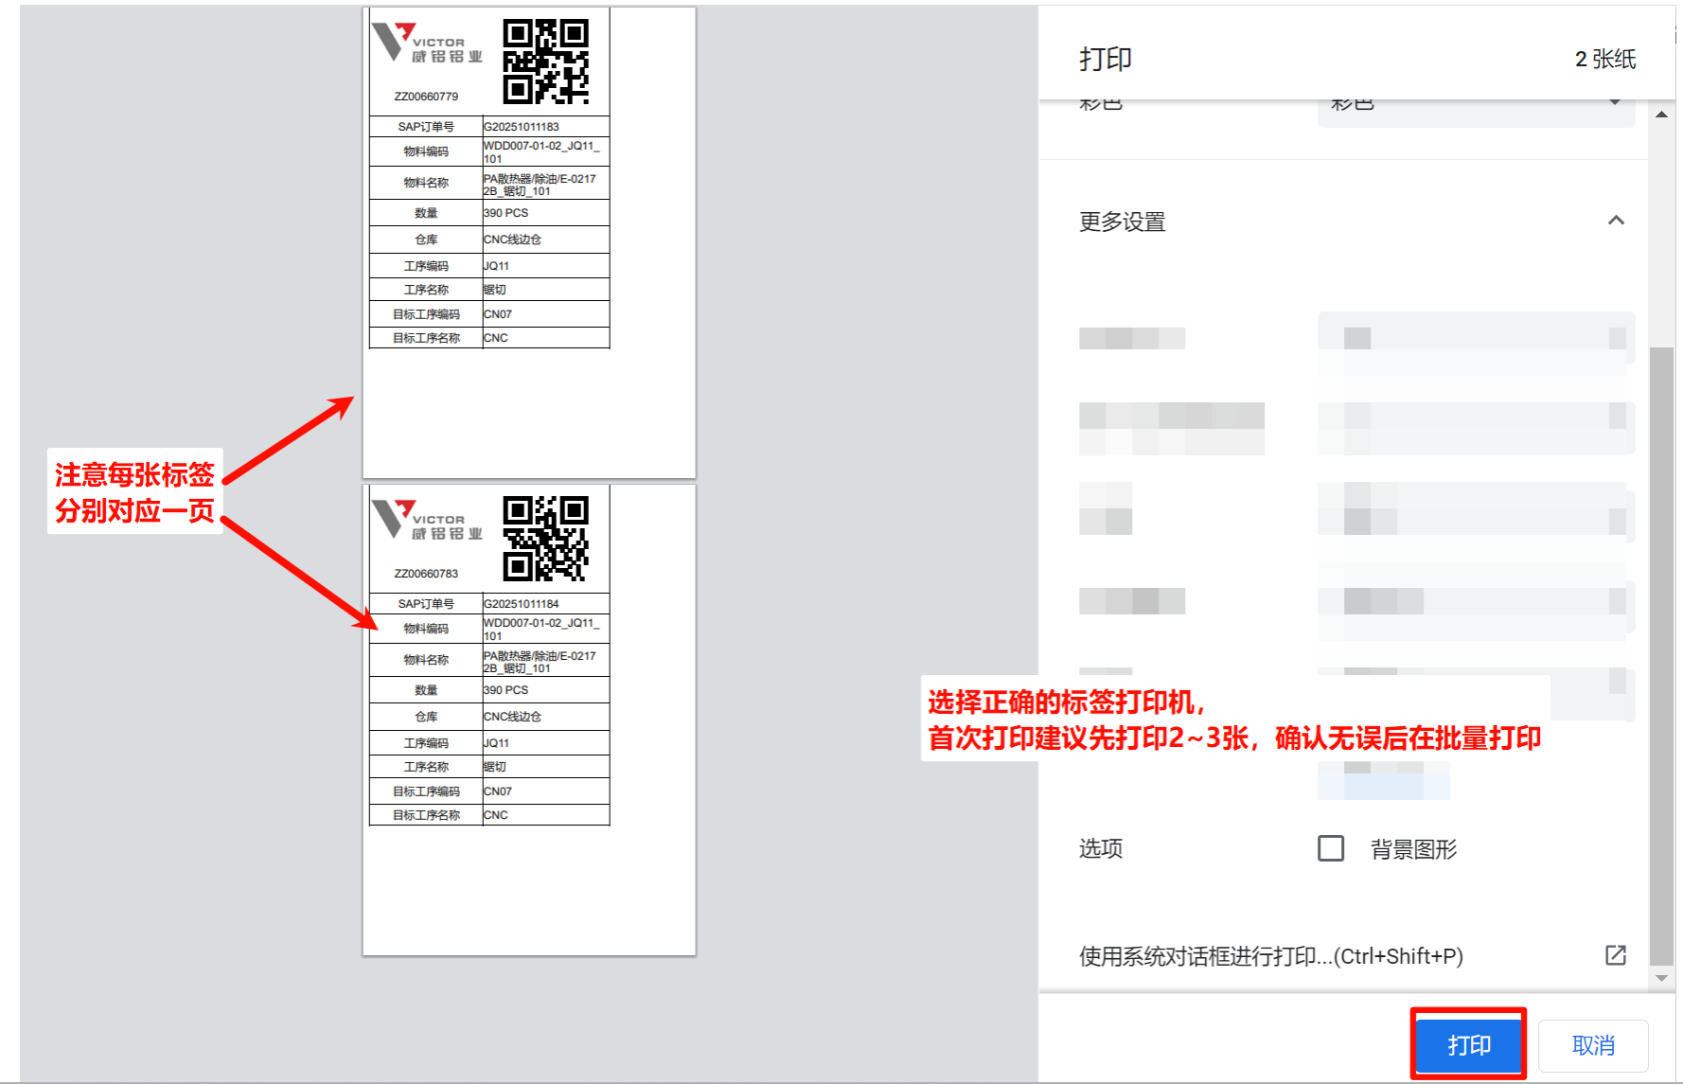
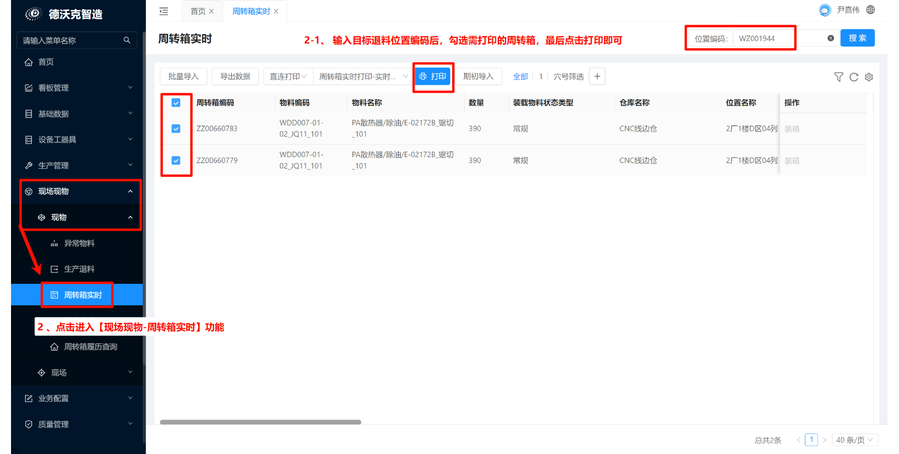
1. 盘点前准备
④标签打印
a. 打开MES网页端，点击【现场现物-周转箱实时】功能；
b. 在右上角筛选框内输入 退料目标位置 后点击搜索，然后勾选中需要打印的标签提交打印即可；
注：若是有做工位退料的，注意要在盘点后需要用回上述打印的标签重新做上料登记

Slide 10
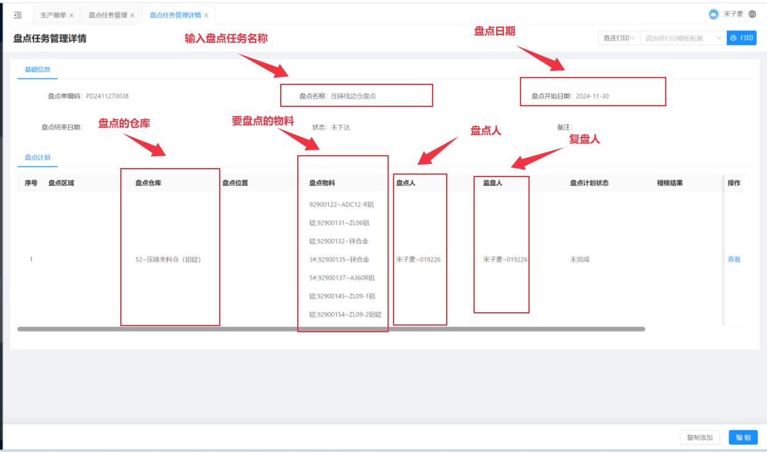
3. 创建和下达盘点任务
①创建盘点任务，系统路线：威铝物流-盘点任务管理，选择对应内容后保存，回到任务列表任务列表点击下达（注意不能同时存在两个盘点任务覆盖相同的仓库位置），当任务建立出错时可以点击关闭任务再重新生成。
②具体情况说明：
a. 同一仓库，分楼层盘点，不同盘点人员时
（如：CNC线边仓/半成品仓，研磨线边仓/半成品仓等），在创建盘点任务时，要同时选择仓库、位置和物料（位置能区分时，可不选物料）
仓库必选，库位（可选），物料（可选），初盘人必选，复盘人必选，是否复盘必选

Slide 11
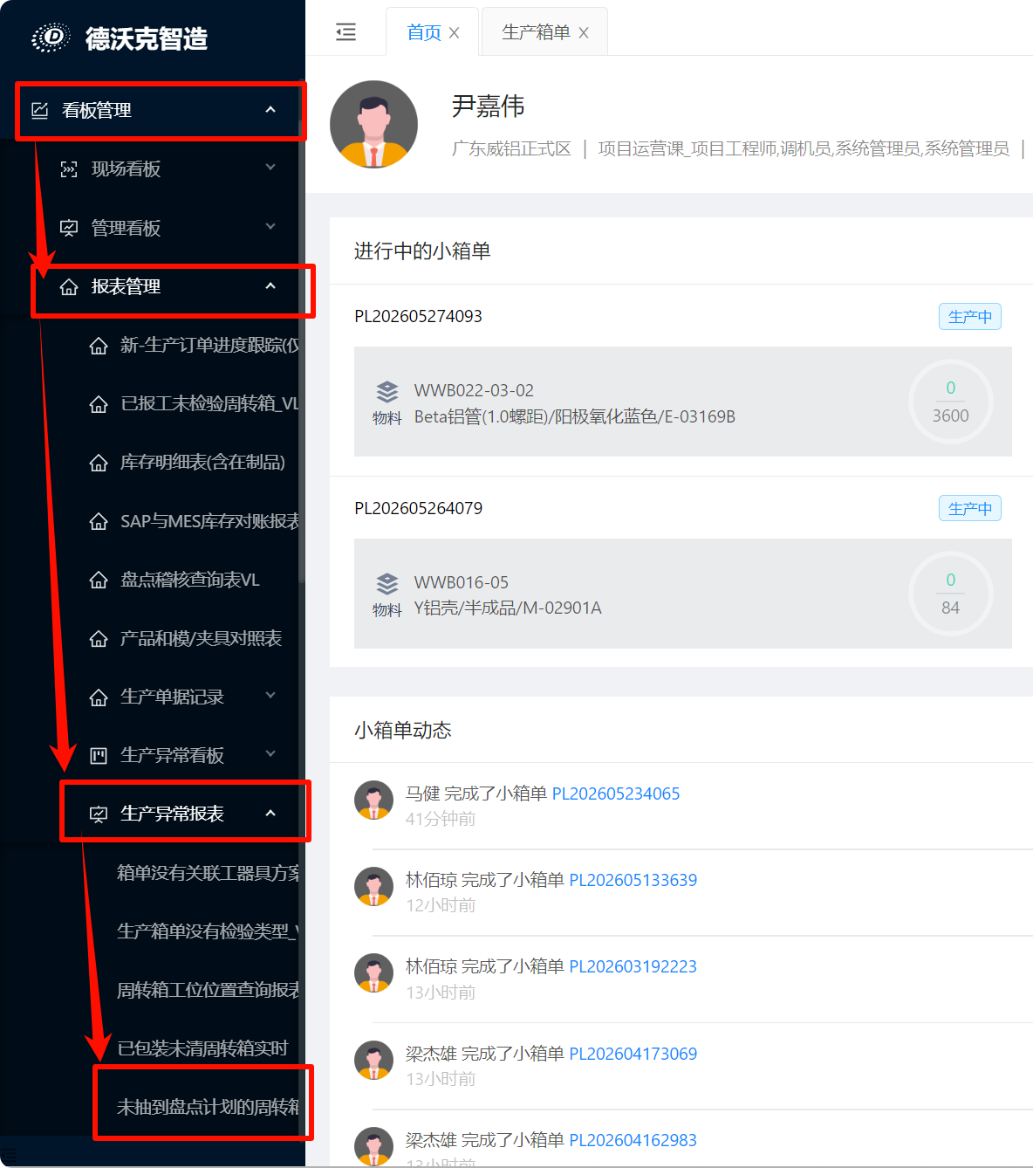
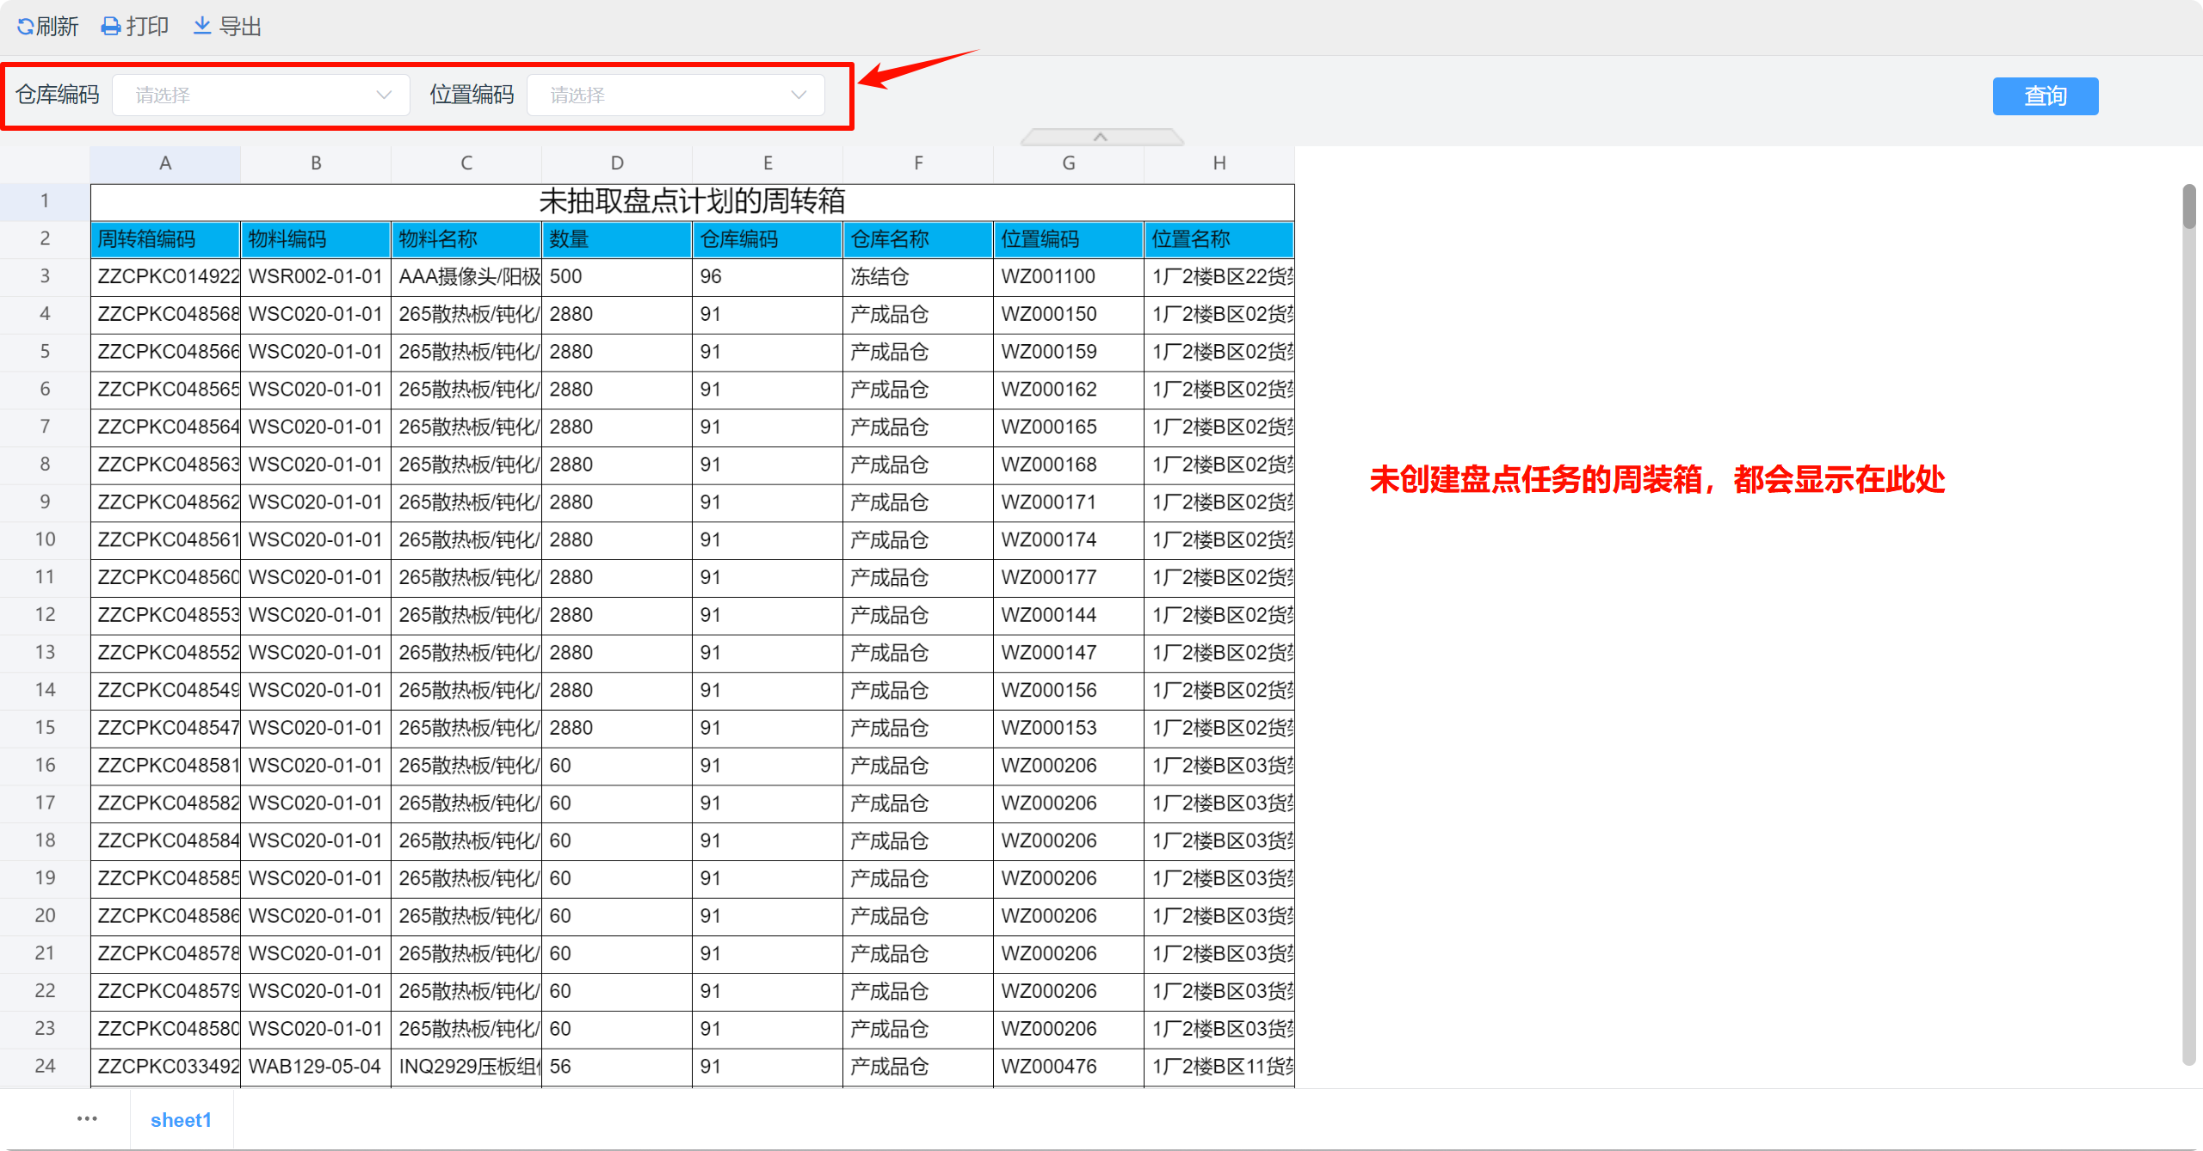
4. 检查未创建盘点计划的周转箱
①报表路径：进入MES系统，点击左侧菜单栏 报表管理 → 生产异常报表 → 未抽到盘点计划的周装箱
②报表用途：用于快速核查哪些箱码尚未被纳入盘点任务。
注意：在创建盘点任务后，请务必运行此报表进行复查。若报表查询结果中有数据，即代表还存在遗漏的周转箱，尚未创建对应的盘点计划，需及时补建盘点任务，避免漏盘。

Slide 12
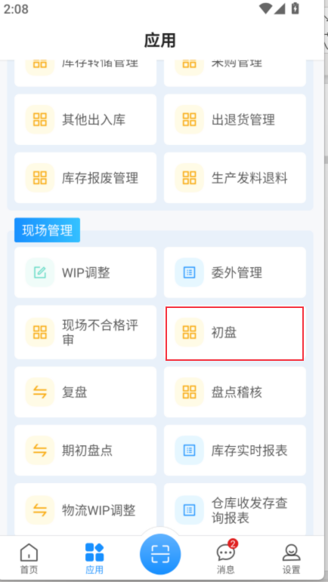
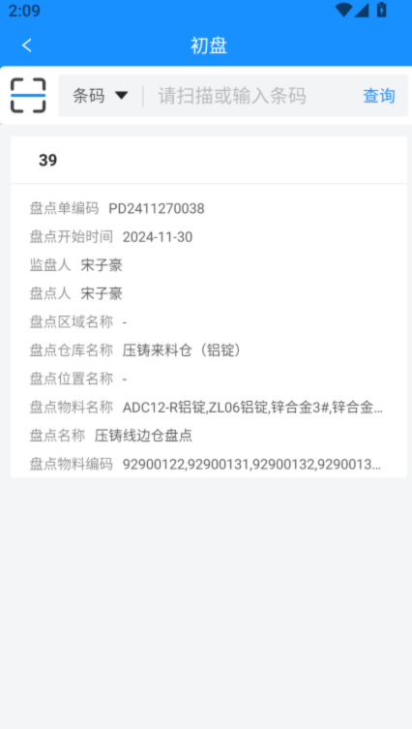
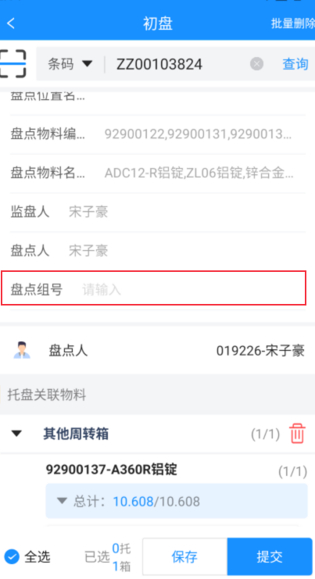
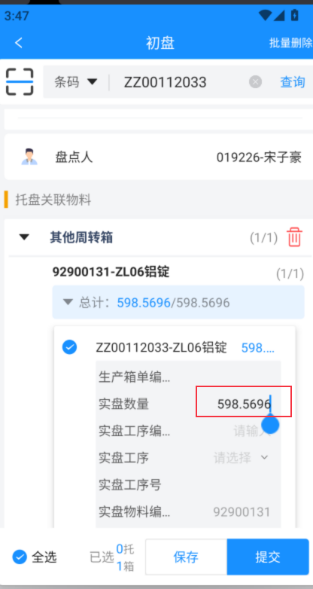
5. 盘点操作流程-初盘
① 盘点任务创建后，登录PDA在现场管理初盘功能那里找到创建的盘点任务（盘点任务创建后所有出入及搬动都不可进行），点击进去直接扫对应盘点位置的周转箱或托盘（系统组托的周转箱如成品）
② 盘点组号填写盘点标签上的组号，默认一托为一个组号，将该组号的周转箱全都扫入后，填写盘点组号如果实物数量存在差异则要填写实盘数量，然后点提交。

Slide 13
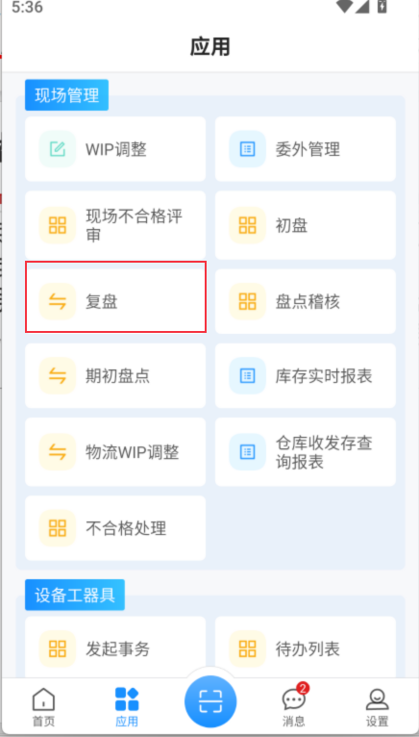
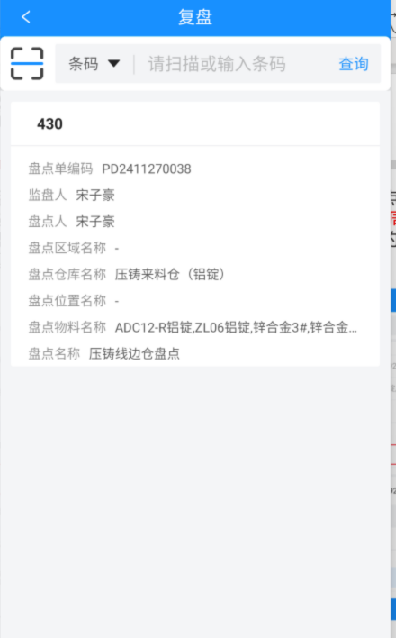
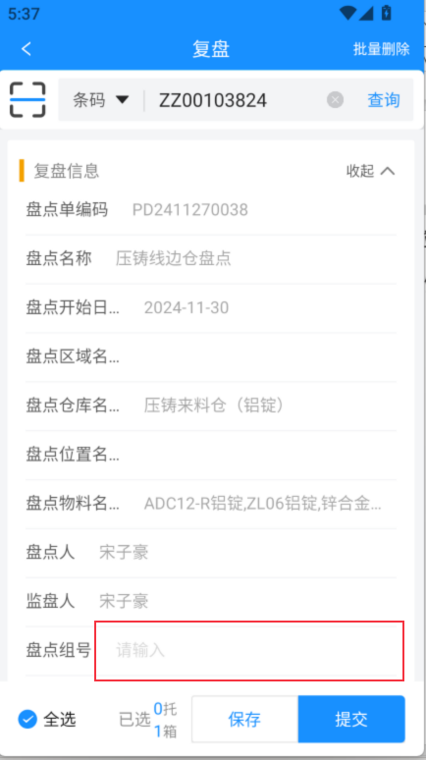
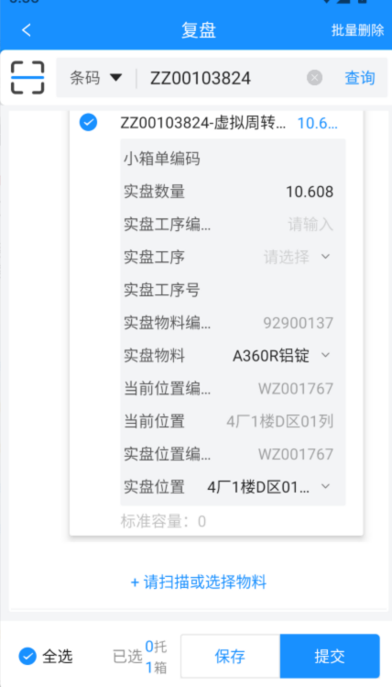
6. 盘点操作流程-复盘
1、初盘结束后，初盘的盘点任务会自动去到复盘，点击进去直接扫对应盘点位置的周转箱或托盘（系统组托的周转箱如成品）
2、盘点组号填写盘点标签上的组号，默认一托为一个组号，将该组号的周转箱全都扫入后，填写盘点组号如果实物数量与初盘结果存在差异则要修改数量否则确认无误即可，然后点提交。

Slide 14
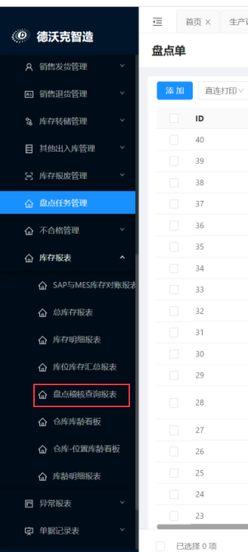
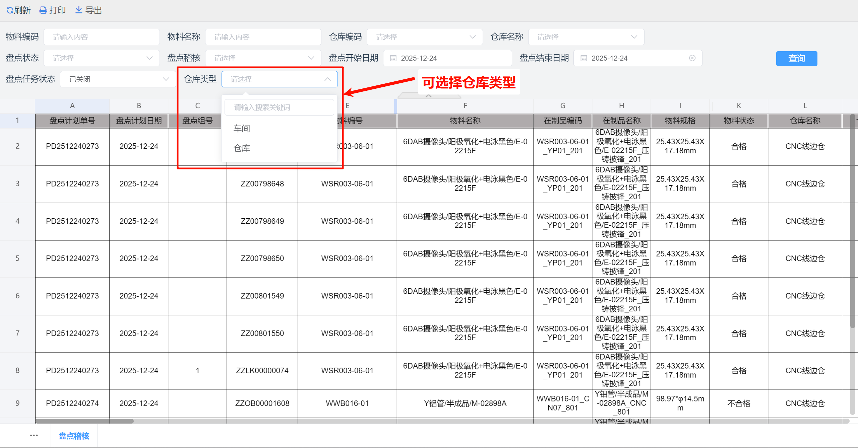
7. 盘点稽查查询报表
1、复盘结束后，可以打开库存报表-盘点稽核查询报表导出对应的盘点记录

Slide 15


THANKS

